Slide 1



Sistema de Inventarios con ASP.NET MVC!
VIDEO 5
REGISTRO DE USUARIOS Y RECUPERAR CONTRASEÑA

Slide 2


Sistema de Inventarios
Productos
Ventas
Compras
Proveedores
Reportes
Configuración

Slide 3
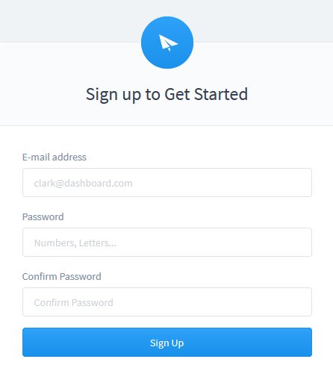
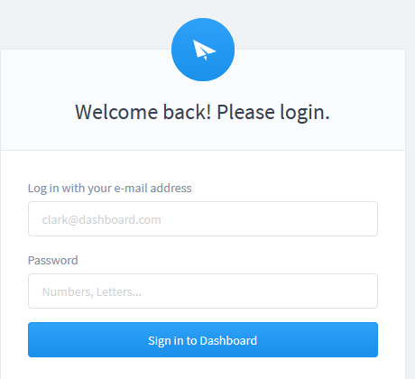
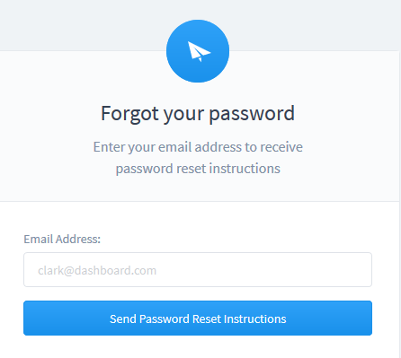
Acceso al sistema

